Slide 1
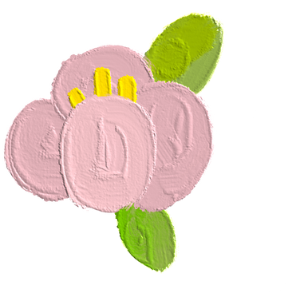
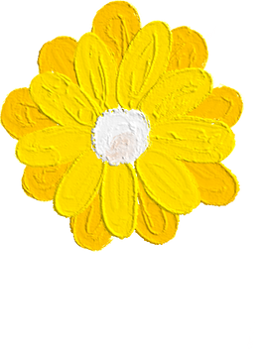
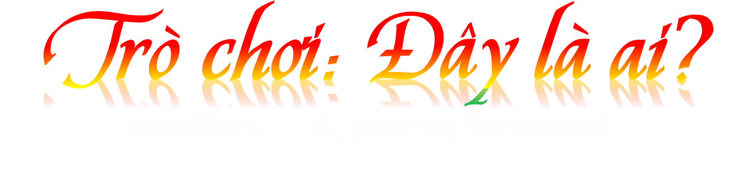
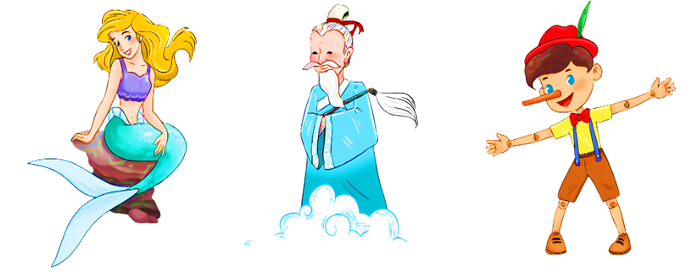
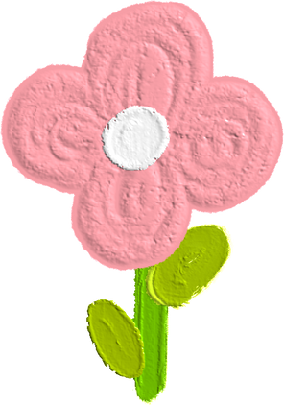
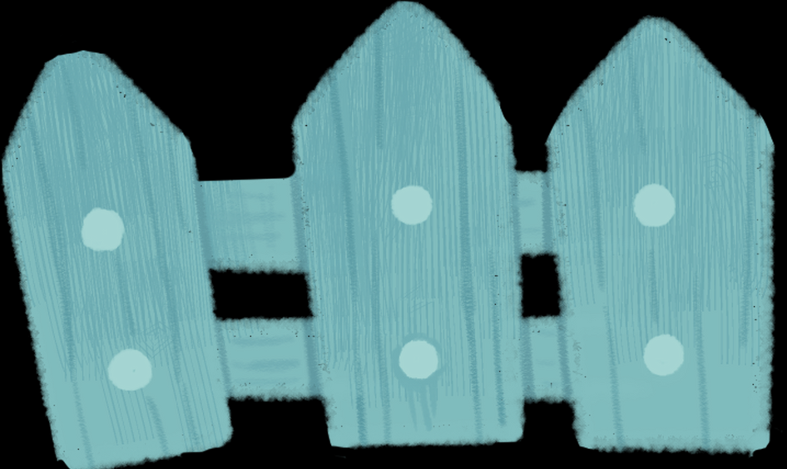
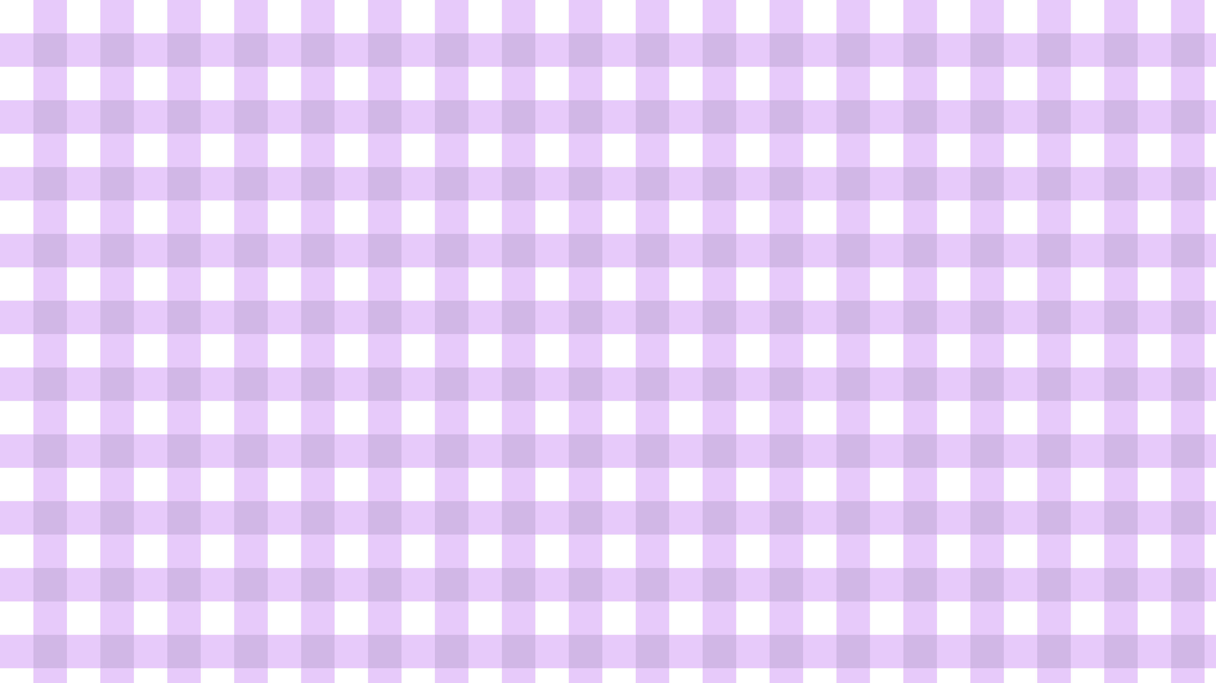

Slide 2




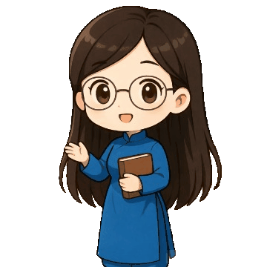
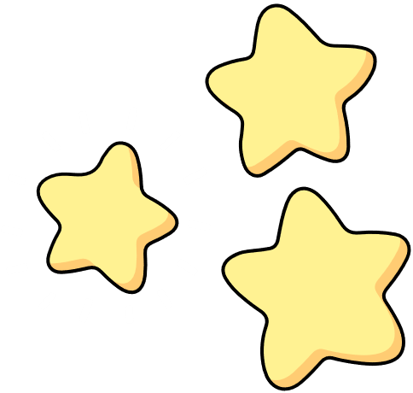
Cách chơi:
Các em quan sát để nhận ra nét riêng của mỗi nhân vật trong tranh: nụ cười, khuôn mặt, đôi mắt, hàm răng, mái tóc, màu da, mũi,... Sau đó thảo luận và miêu tả nhân vật của nhóm mình nhé.
Challenges Faced

Slide 3
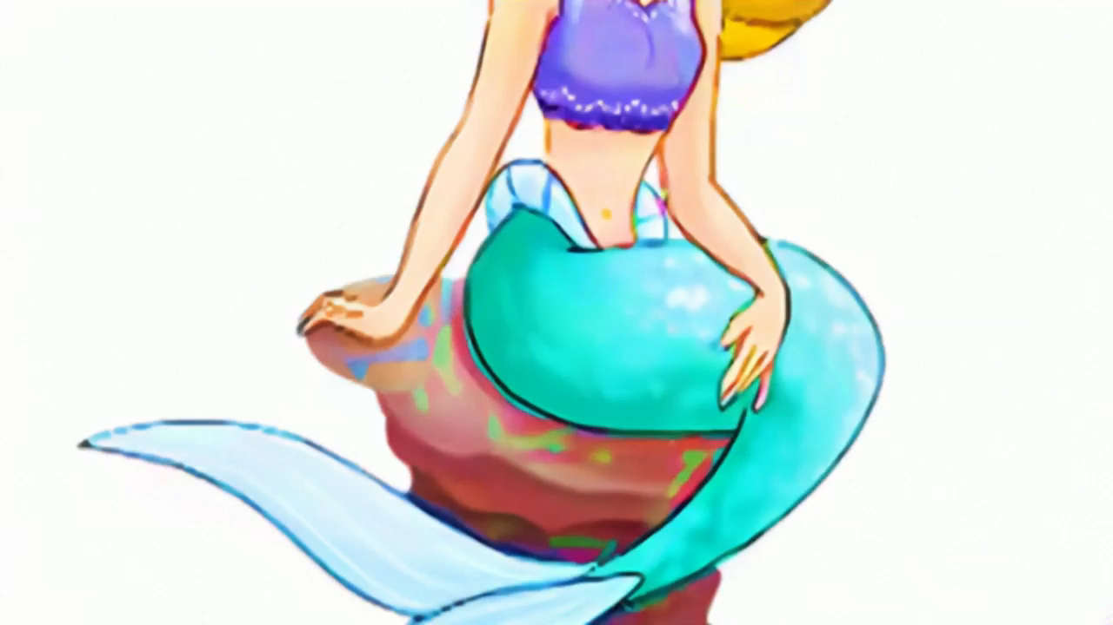
Challenges Faced
Nàng tiên cá có nét riêng: nụ cười tươi, khuôn mặt nhỏ, mái tóc vàng, lượn sóng, môi đỏ, da trắng, không có chân, có đuôi cá, xinh đẹp, duyên dáng….

Slide 4
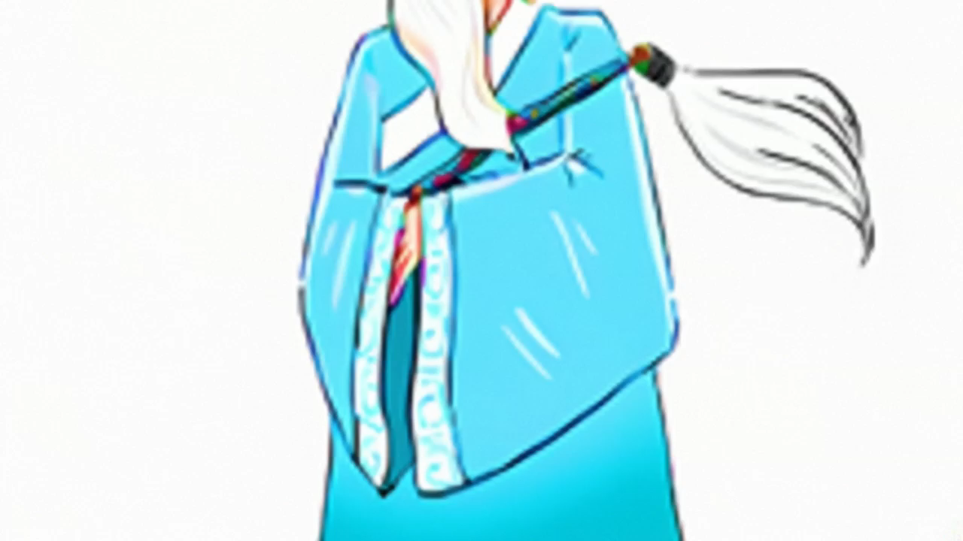
Challenges Faced
Ông bụt có nét riêng:
nụ cười tươi, khuôn mặt phúc hậu, mái tóc trắng bạch kim, râu dài, dáng vẻ hiền lành….

Slide 5
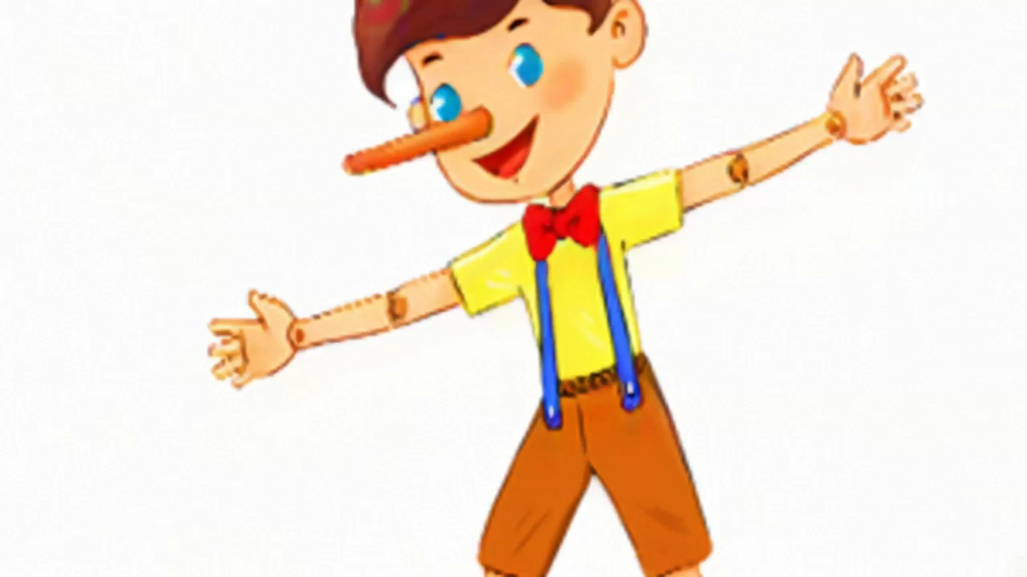
Challenges Faced
Cậu bé Cậu bé người gỗ
(Pinocchino):
Người bằng gỗ, mũi dài, mắt xanh, tóc nâu, mặc yếm, đeo nơ, dáng vẻ vui vẻ, yêu đời, …

Slide 6

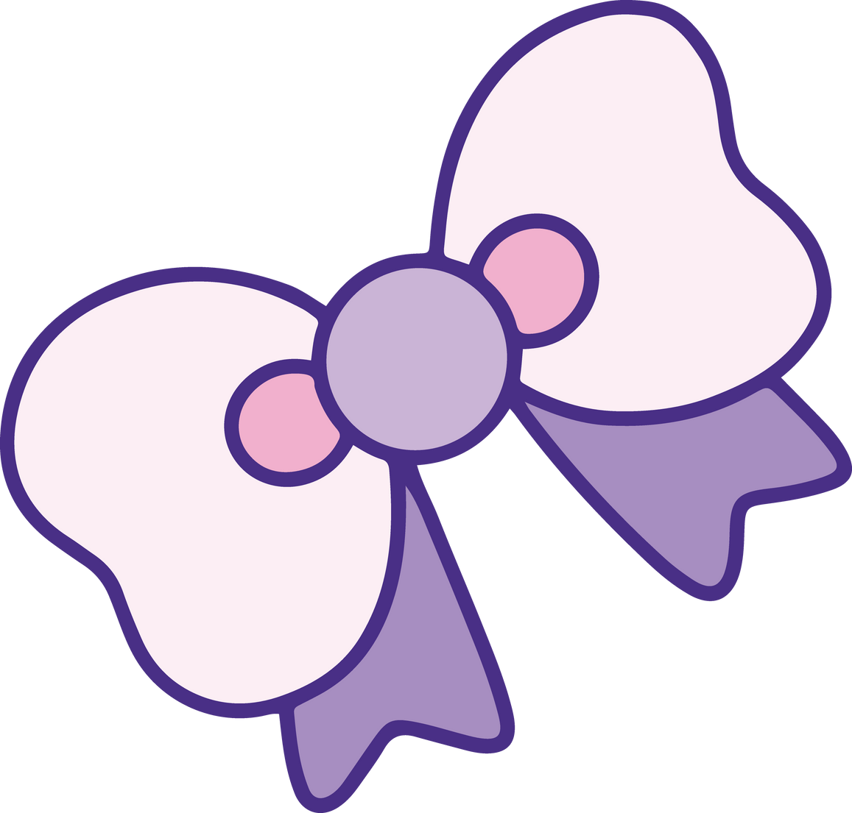


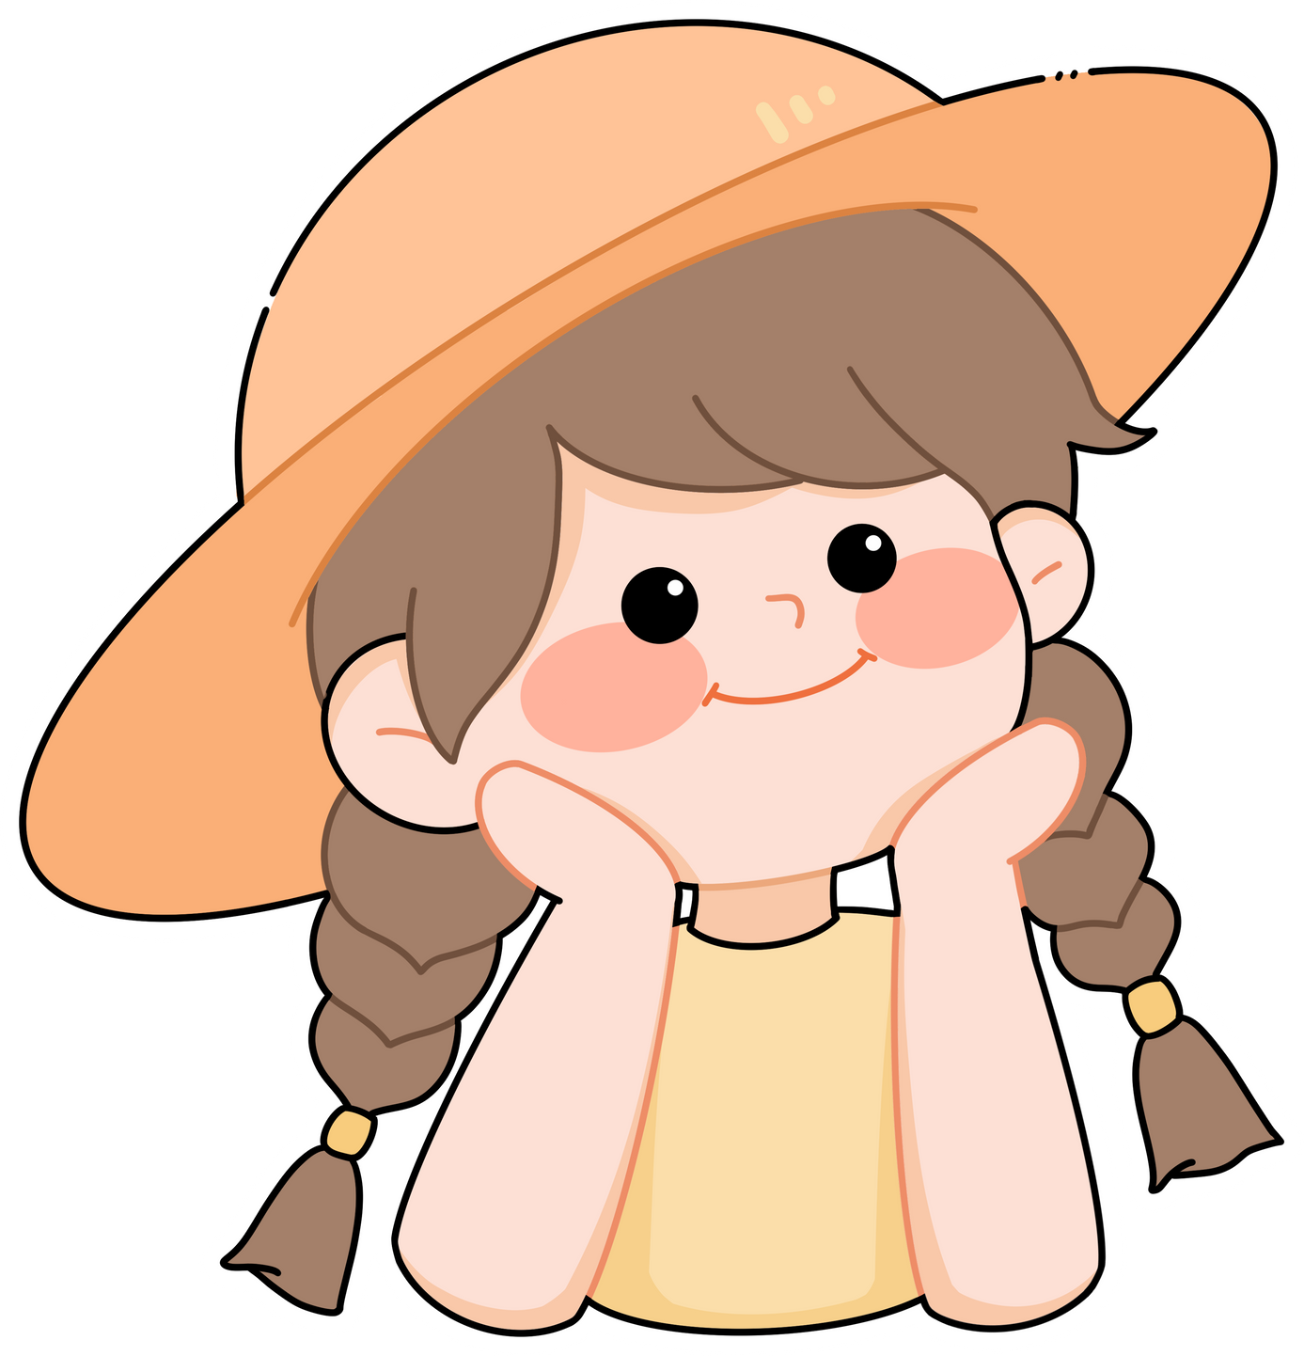



Group Project

Slide 7
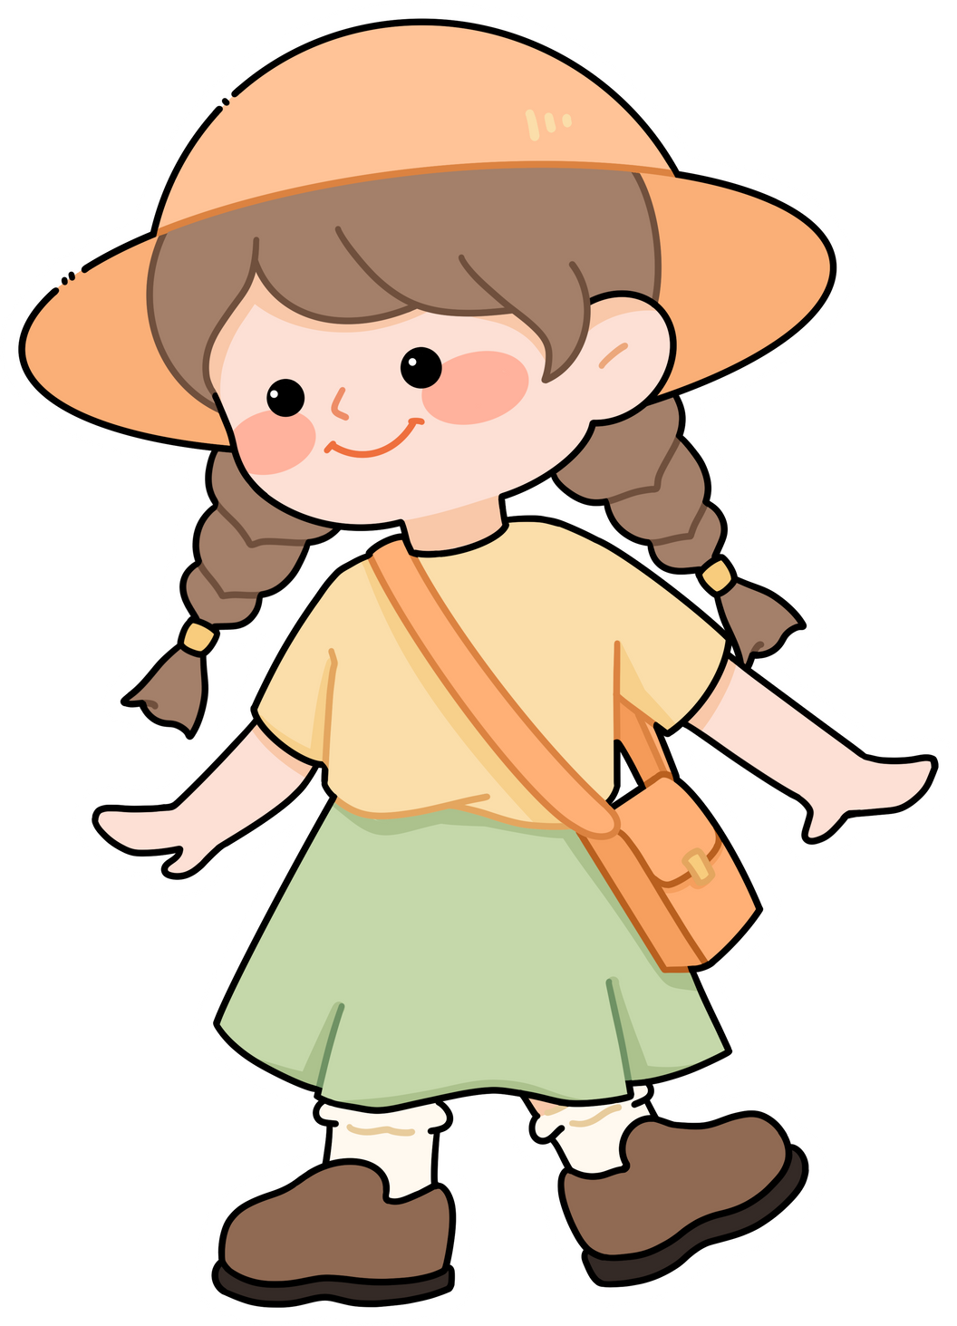
Research & Analysis
1. Tạo hình gương mặt vui nhộn của em.

Slide 8
Soi gương và tìm ra nét riêng của mình.
Nụ cười
Đôi mắt
Gương mặt
Mũi
Mái tóc
Màu da
Hàm răng
…..

Slide 9
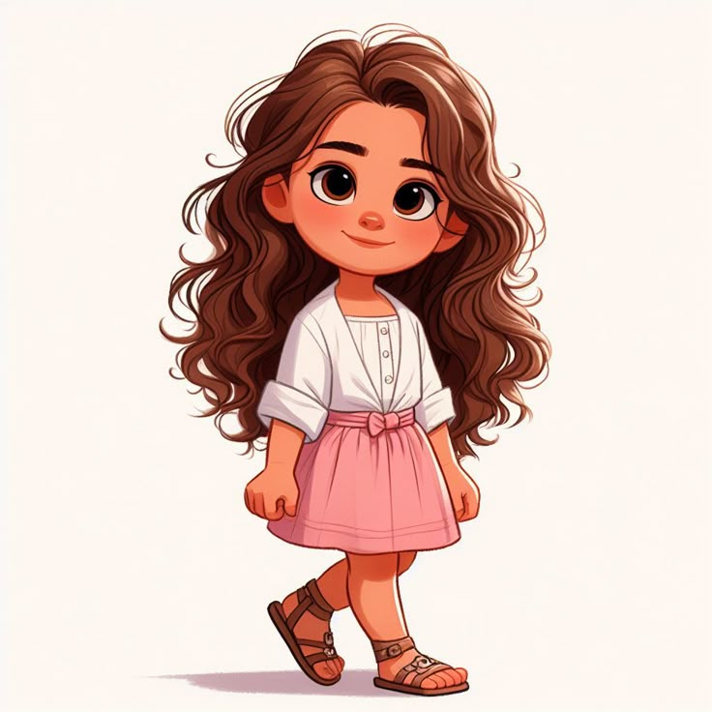
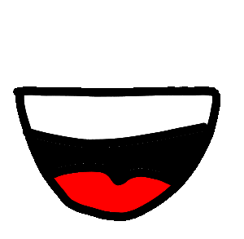

Slide 10
Research & Analysis
Mỗi người đều có một nét riêng của mình. Ai cũng có nét đáng yêu, đáng nhớ,...

Slide 11
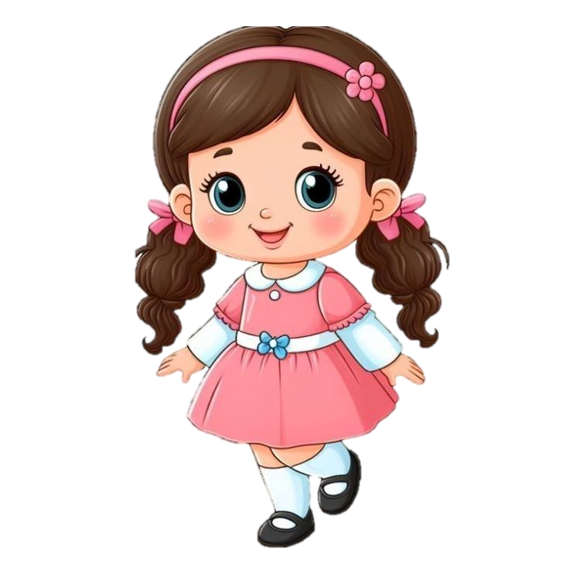
Research & Analysis
2. Tạo hình gương mặt vui nhộn của em.

Slide 12
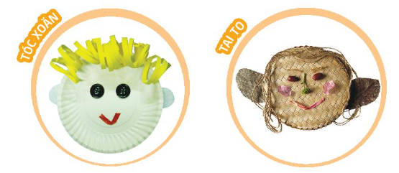
Tạo hình gương mặt vui nhộn của em.
Tao hình gương mặt em bằng những nguyên liệu em có: lá cây, viên sỏi, cúc áo, sợi len,...
Chú ý nhấn mạnh nét đặc biệt của em trên gương mặt.
Giới thiệu với bạn nét riêng của em qua sản phẩm.

Slide 13
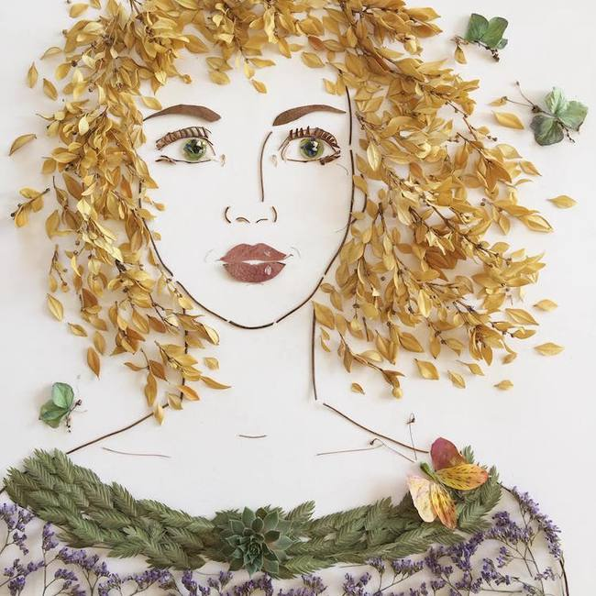
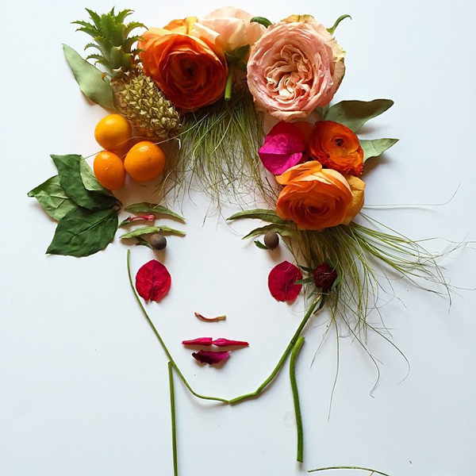
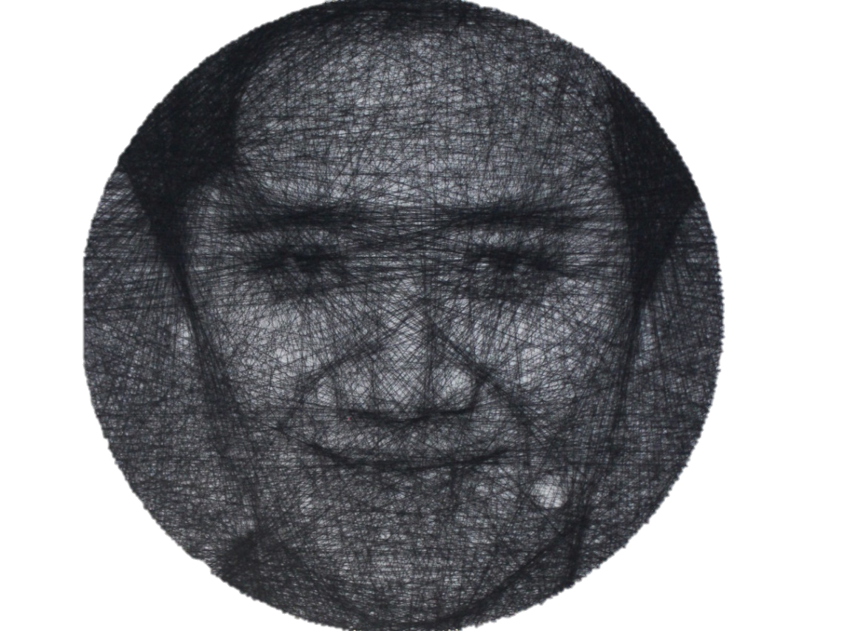
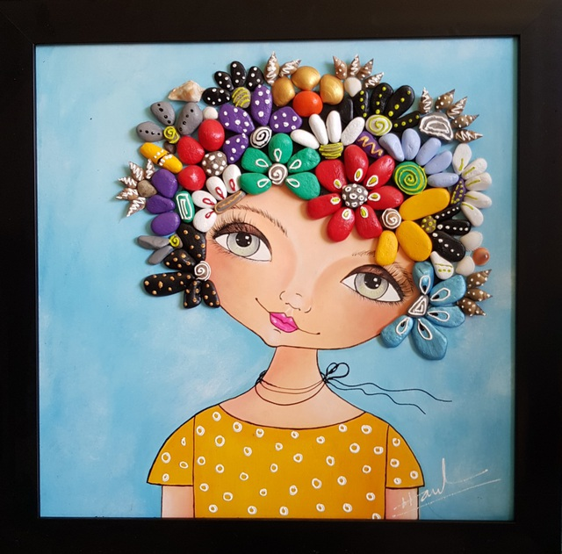
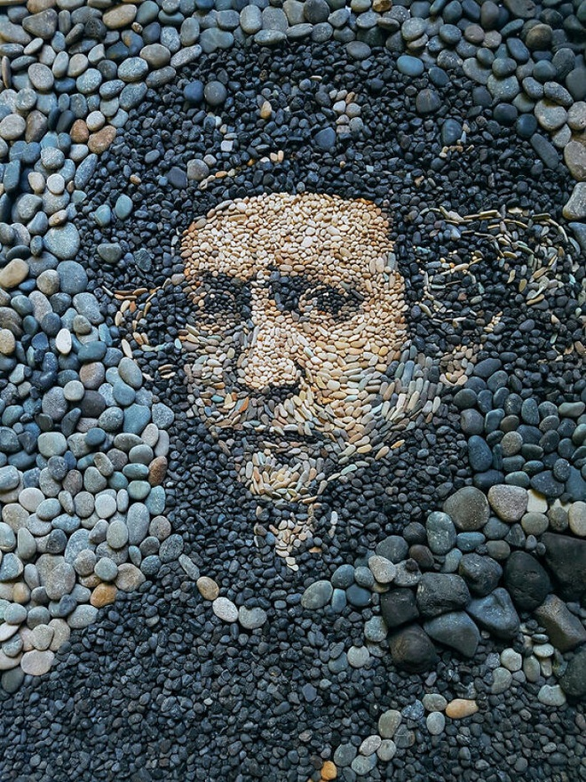
Chân dung bằng chỉ
Chân dung bằng lá cây
Chân dung bằng hoa quả
Chân dung bằng sỏi, đá

Slide 14
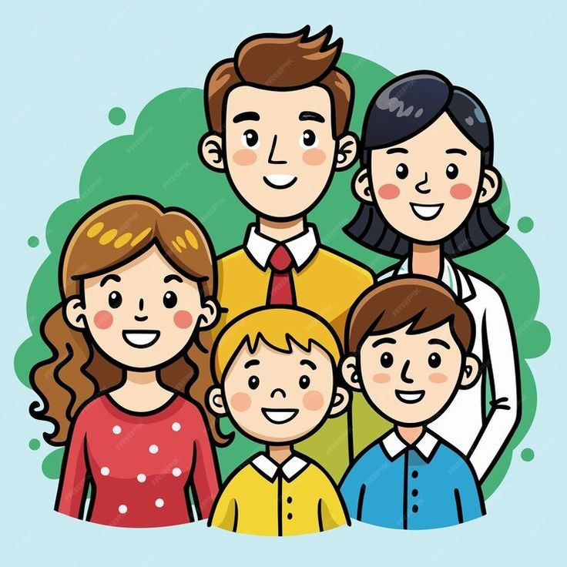
+ Soi gương và nhận xét em giống ai.
+ Xác định những nét riêng của mỗi người và nét chung của cả nhà.

